Slide 1
Agenda:
Origem da base de dados;
Perguntas formuladas;
Abordagem e Resultados;
Próximos passos;
Conclusões;

Slide 2
Agenda:
Origem da base de dados;
Perguntas formuladas;
Abordagem e Resultados;
Próximos passos;
Conclusões;

Slide 3
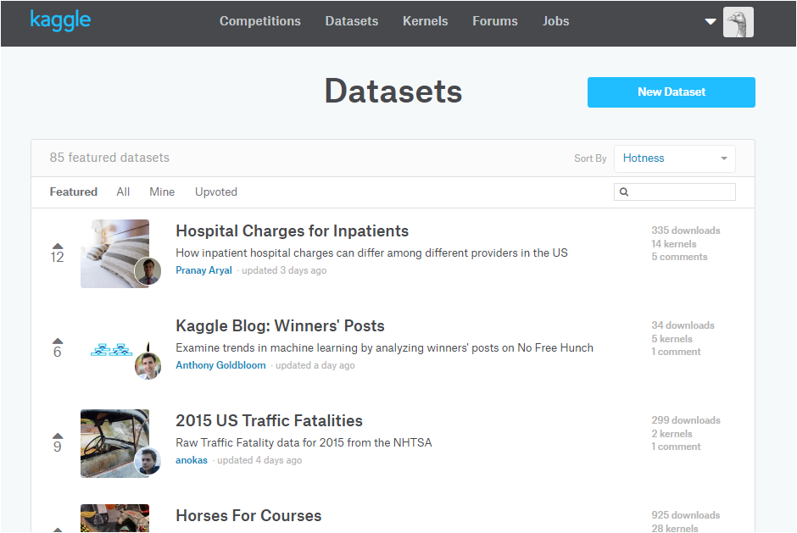
https://www.kaggle.com/datasets

Slide 4
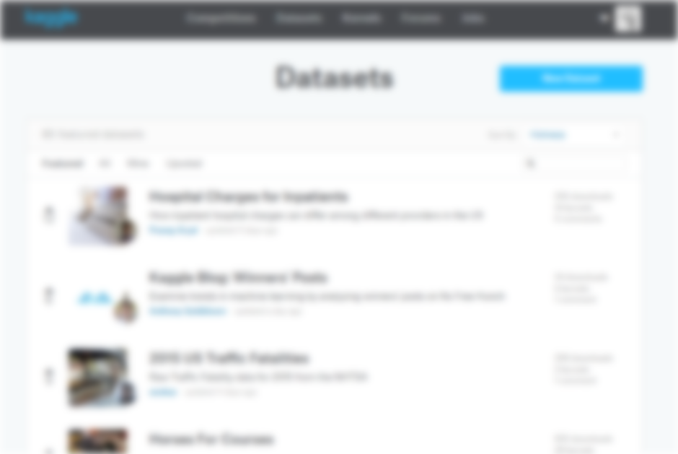
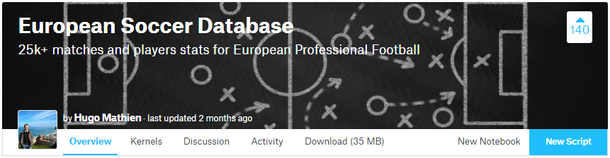
https://www.kaggle.com/datasets

Slide 5
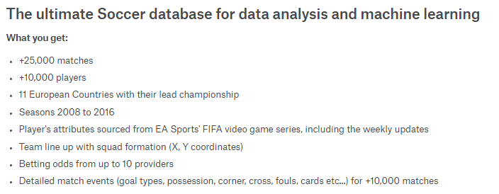

Slide 6
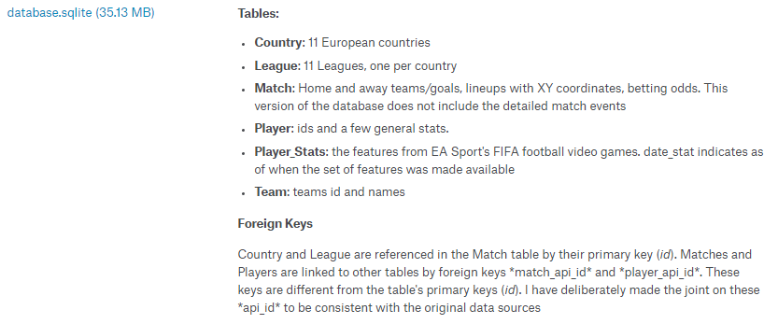

Slide 7
Agenda:
Origem da base de dados;
Perguntas formuladas;
Abordagem e Resultados;
Próximos passos;
Conclusões;

Slide 8
1) Qual é o percentual de partidas vencidas pelo time mandante?
2) Como é a distribuição de partidas por gol de diferença (e por país)?
3) Qual é o percentual de partidas que terminam empatadas (e por país)?
4) Jogadores de mesma posição possuem semelhança nos scouts?
5) Como ocorreu a evolução anual (overall rating) dos melhores jogadores?

Slide 9
Agenda:
Origem da base de dados;
Perguntas formuladas;
Abordagem e Resultados;
Próximos passos;
Conclusões;

Slide 10
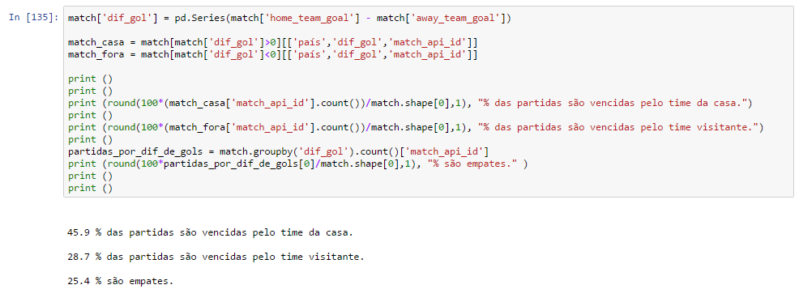
1) Qual é o percentual de partidas vencidas pelo time mandante?
Feature engineering: Criação de data frame específico para vitórias de mandantes;
Feature engineering: criação de campo
Feature engineering: Criação de data frame específico para vitórias de visitantes;

Slide 11
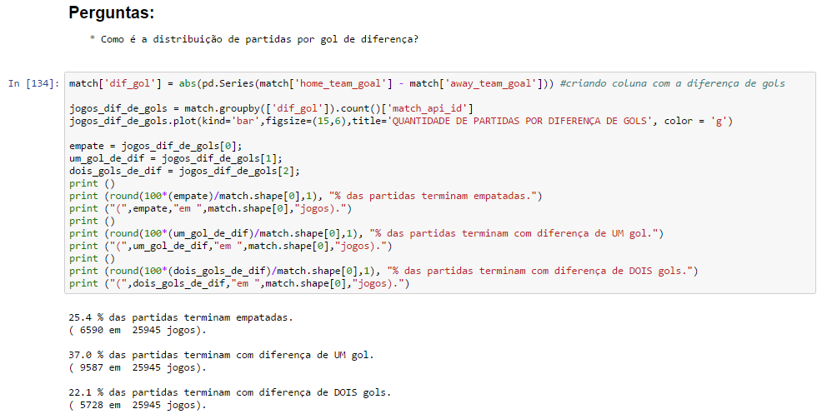
2) Como é a distribuição de partidas por gol de diferença (e por país)?

Slide 12
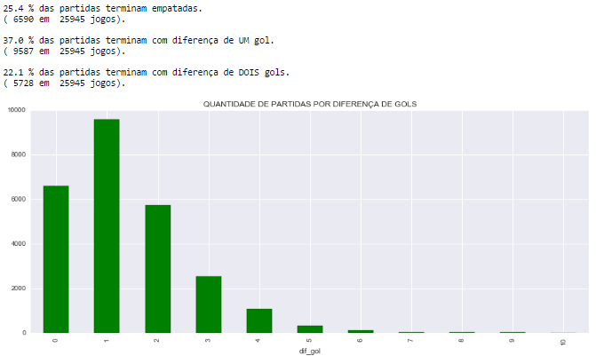
2) Como é a distribuição de partidas por gol de diferença (e por país)?

Slide 13
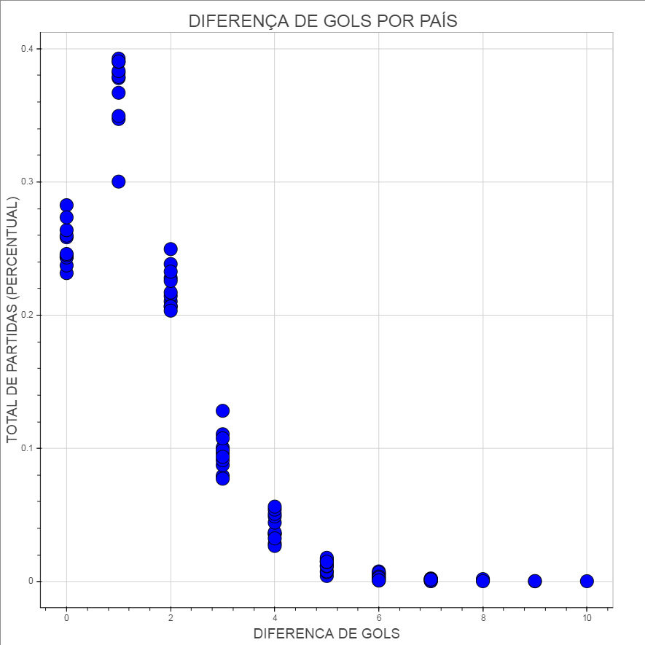
2) Como é a distribuição de partidas por gol de diferença (e por país)?

Slide 14
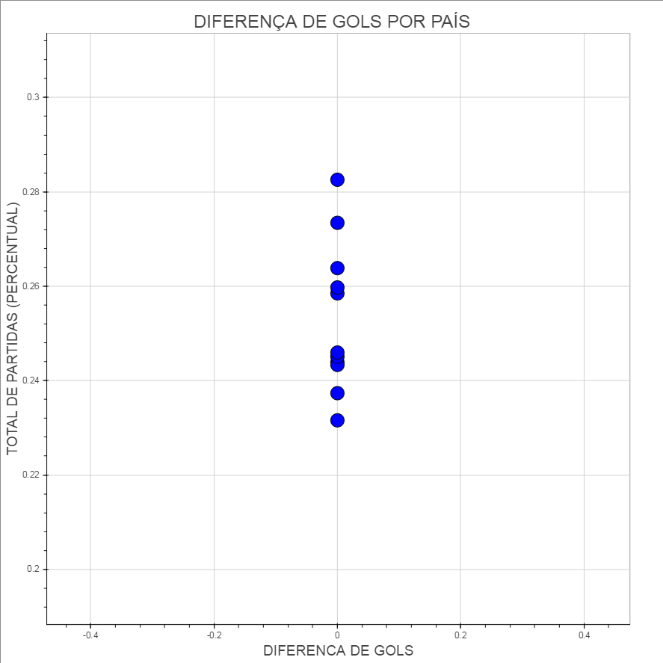
3) Qual é o percentual de partidas que terminam empatadas (e por país)?
França
Espanha

Slide 15
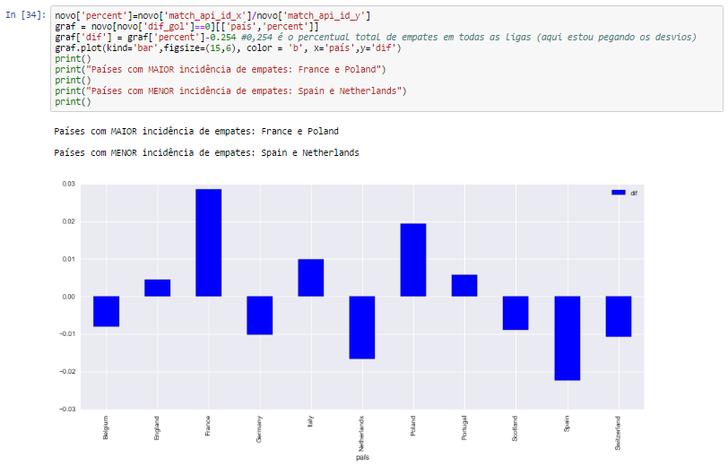
3) Qual é o percentual de partidas que terminam empatadas (e por país)?

Slide 16
Método
Importação e exploração da base:
Quantas tabelas tem a base
Volumetria de cada tabela
Conteúdo de cada tabela
Análises para responder as perguntas
Feature engineering
Pandas, Bokeh, T-SNE

Slide 17
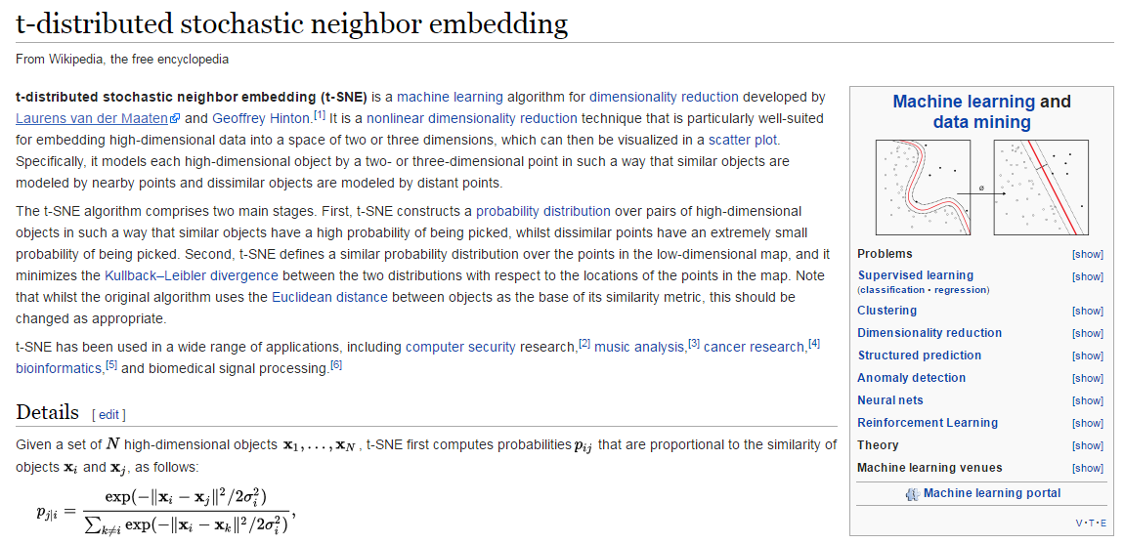
4) Jogadores de mesma posição possuem semelhança nos scouts?

Slide 18
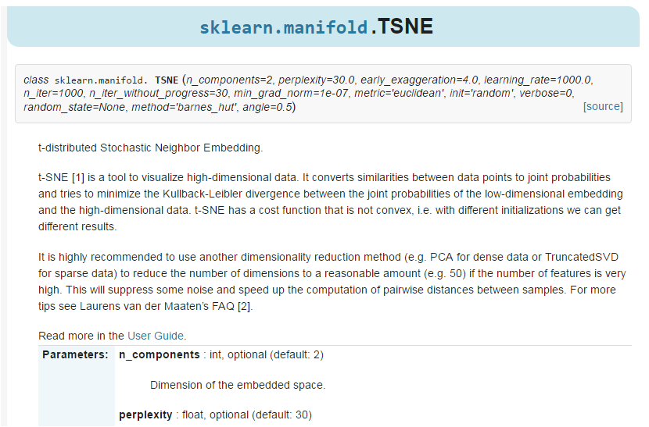
4) Jogadores de mesma posição possuem semelhança nos scouts?

Slide 19
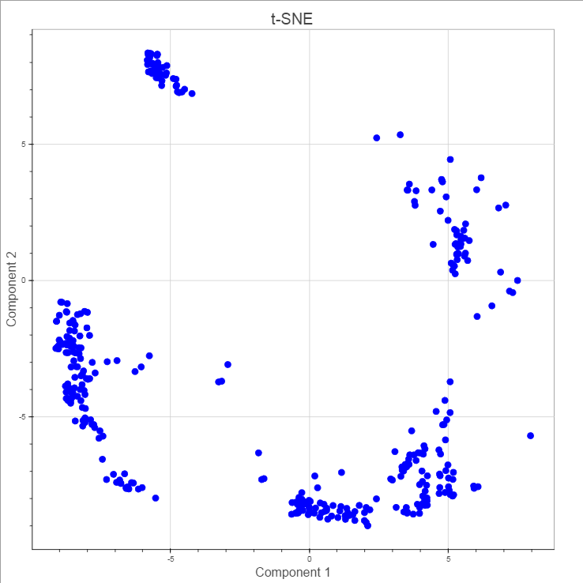
4) Jogadores de mesma posição possuem semelhança nos scouts?

Slide 20
4) Jogadores de mesma posição possuem semelhança nos scouts?
Goleiros
Zagueiros
Craques: C. Ronaldo, Aguero
Suárez, Messi
Atacantes “pesados”
Negredo, Lukaku, Drogba, Gignac
Meias velozes
Modric, Ramsey, Lahm

Slide 21

4) Jogadores de mesma posição possuem semelhança nos scouts?

Slide 22
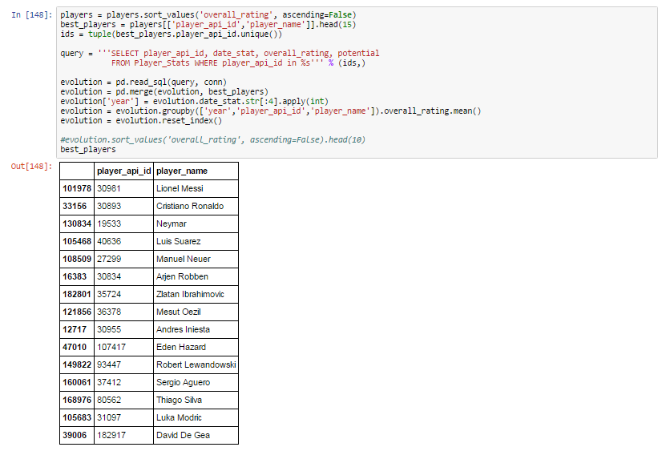
5) Como ocorreu a evolução anual (overall rating) dos melhores jogadores?

Slide 23
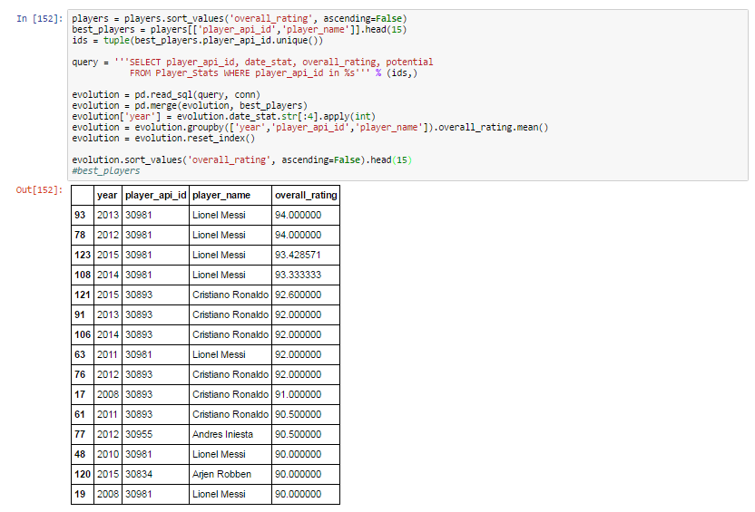
5) Como ocorreu a evolução anual (overall rating) dos melhores jogadores?

Slide 24
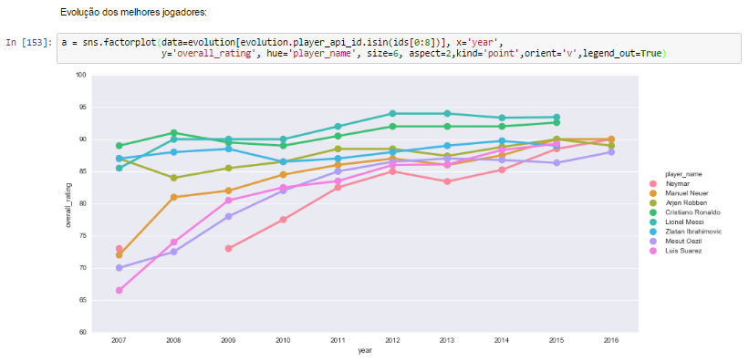
5) Como ocorreu a evolução anual (overall rating) dos melhores jogadores?

Slide 25
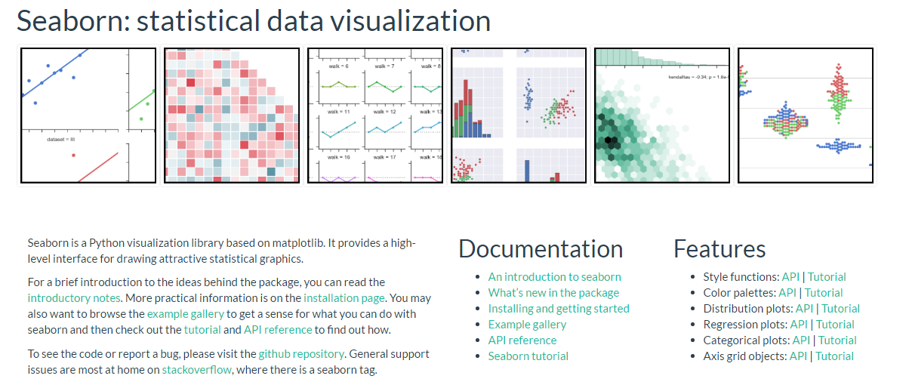
5) Como ocorreu a evolução anual (overall rating) dos melhores jogadores?

Slide 26
Agenda:
Origem da base de dados;
Perguntas formuladas;
Abordagem e Resultados;
Próximos passos;
Conclusões;

Slide 27
1) Qual é o percentual de partidas vencidas pelo time mandante?
2) Como é a distribuição de partidas por gol de diferença (e por país)?
3) Qual é o percentual de partidas que terminam empatadas (e por país)?
4) Jogadores de mesma posição possuem semelhança nos scouts?
Classificador para definir a liga onde o jogador atua;
5) Como ocorreu a evolução anual (overall rating) dos melhores jogadores?
E dos piores jogadores?
Em qual idade ocorre o auge?
6) Análise preditiva do resultados das partidas, por país;

Slide 28
Agenda:
Origem da base de dados;
Perguntas formuladas;
Abordagem e Resultados;
Próximos passos;
Conclusões;

Slide 29
Qual é o percentual de partidas vencidas pelo time mandante?
Aprox. 46%. O interessante é que essa média é igualpara todas as ligas da Europa.
2) Como é a distribuição de partidas por gol de diferença (e por país)?
3) Qual é o percentual de partidas que terminam empatadas (e por país)?
Aprox. 25% das partidas terminam empatadas.
Percentualmente, a liga francesa é a que tem mais empates, e a liga espanhola (BBVA) é a que tem menos.
4) Jogadores de mesma posição possuem semelhança nos scouts?
Classificador para definir a liga onde o jogador atua;
5) Como ocorreu a evolução anual (overall rating) dos melhores jogadores?

